Slide 1

PRVI , DRUGI , TRETJI
?
?
?
?
?

Slide 2
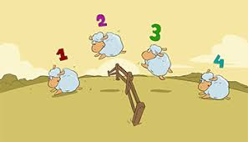
KOLIKO OVČK JE NA TRAVNIKU?
4
ŠTIRI

Slide 3
KATERA PO VRSTI JE OBKROŽENA OVČKA?
4.
ČETRTA

Slide 4

ZA ŠTEVILKO, KI POVE, NA KATEREM MESTU JE TEKMOVALEC,
JE VEDNO PIKA!
Na tekmovanju je bil SEDMI.
Imam SEDEM knjig.
7
7.

Slide 5
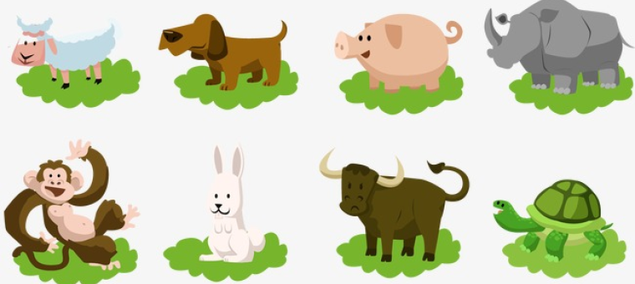
KATERA ŽIVAL JE PRVA?
KATERA ŽIVAL JE TRETJA?
KATERI PO VRSTI JE KUŽA?
KATERA ŽIVAL JE ZADNJA?
2.

Slide 6
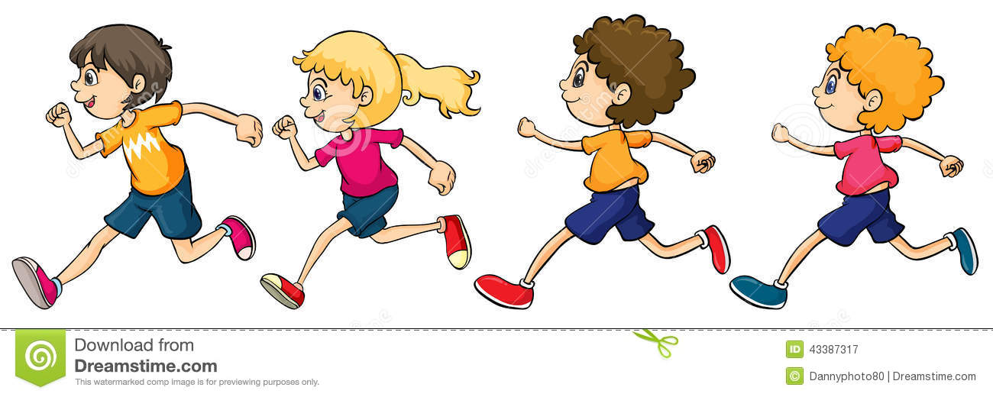

4
3.
KATERA PO VRSTI JE ?
TA DEKLICA JE?
KOLIKO OTROK TEČE? PREŠTEJ!
KDO JE PRVI?
4.
ZADNJA
1.
2.
3.
4.

Slide 7
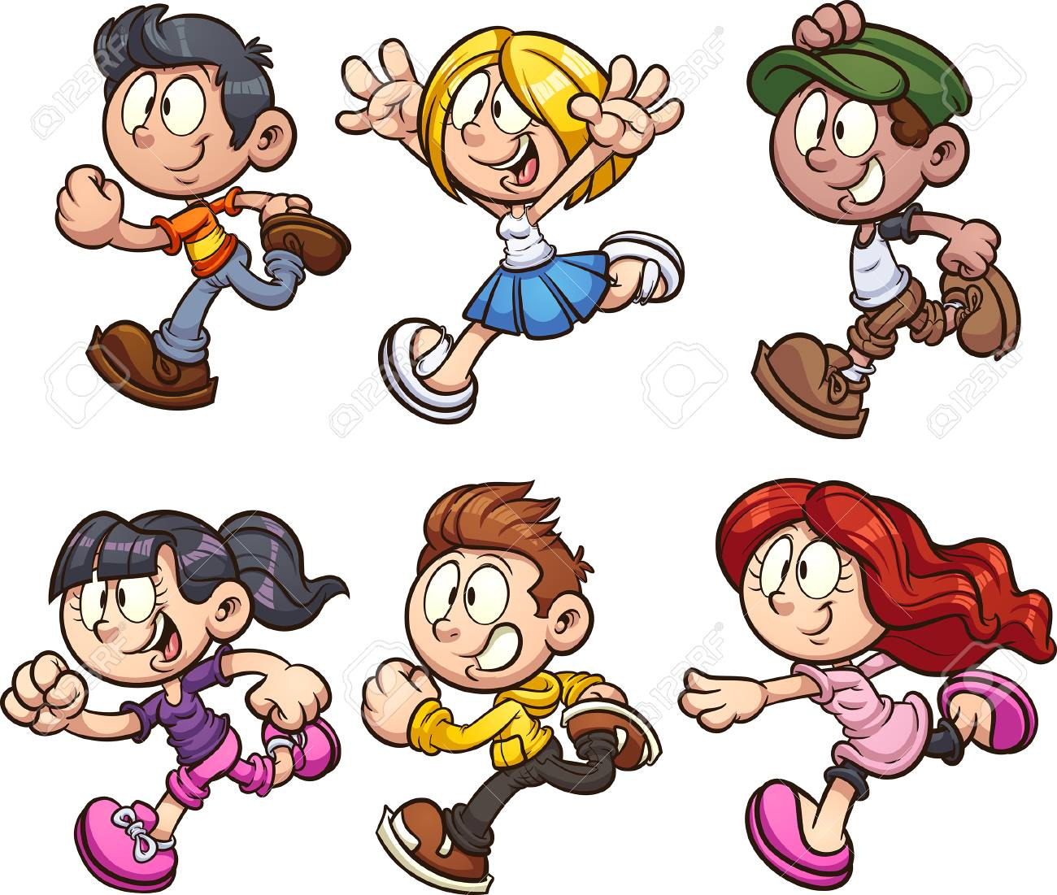
DRUGA
TRETJI
1.
PRVI
2.
3.
PRVA
DRUGI
TRETJA

Slide 8
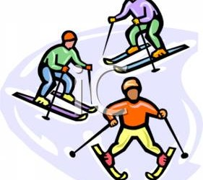
TRETJI
3.
DRUGI
2.
PRVI
1.

Slide 9

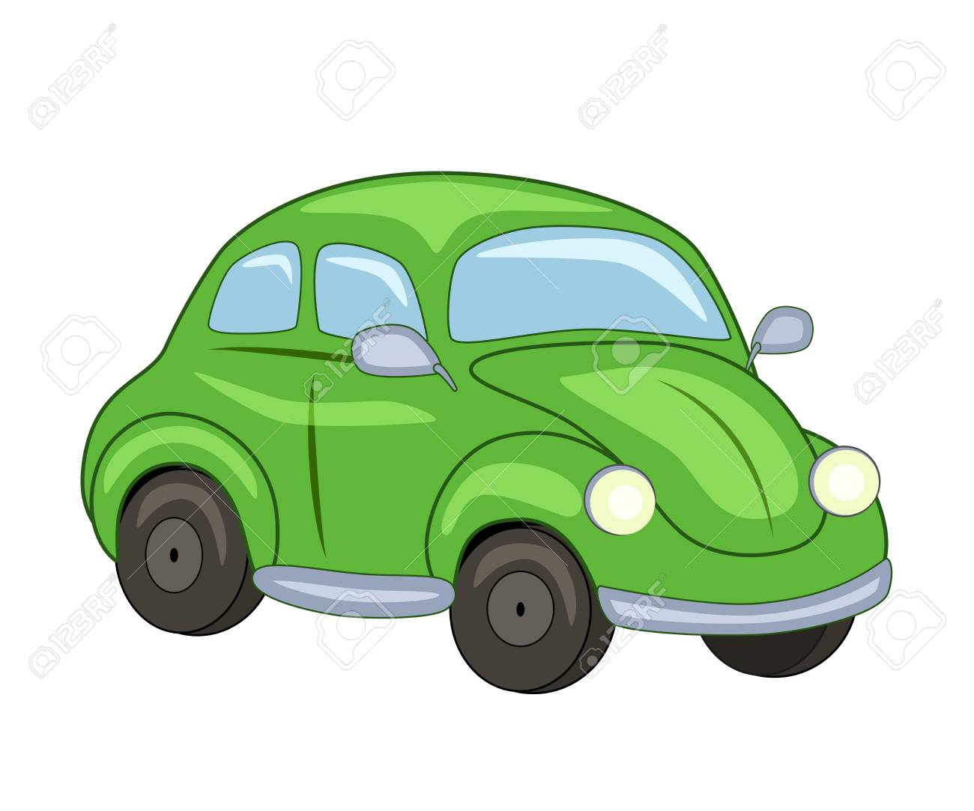
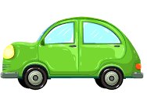
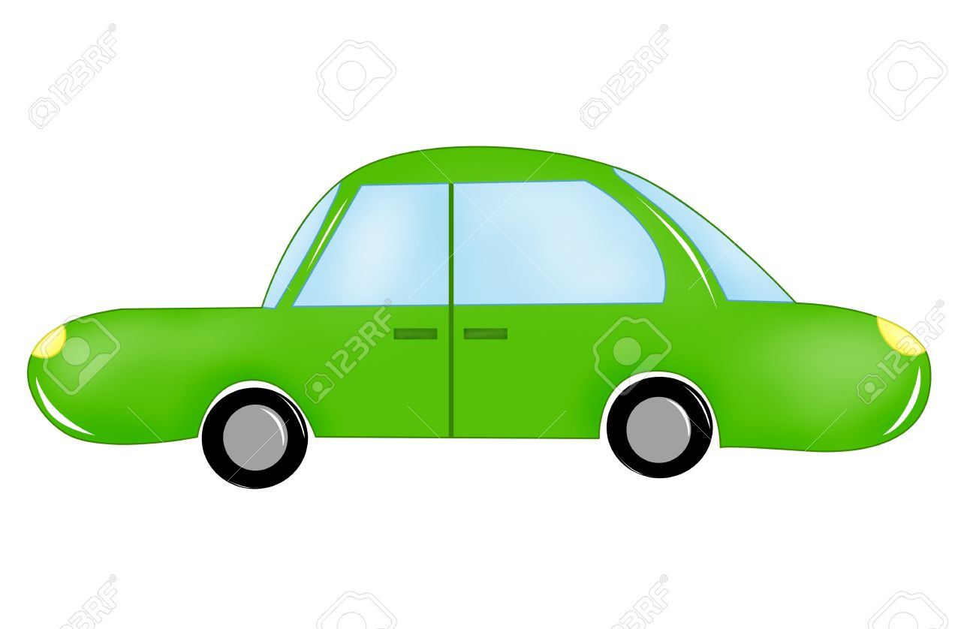

KATERI JE ČETRTI AVTO?

Slide 10

POKAŽI SEDMO JABOLKO
KATERO JABOLKO JE IZGINILO?
PETO
5.

Slide 11
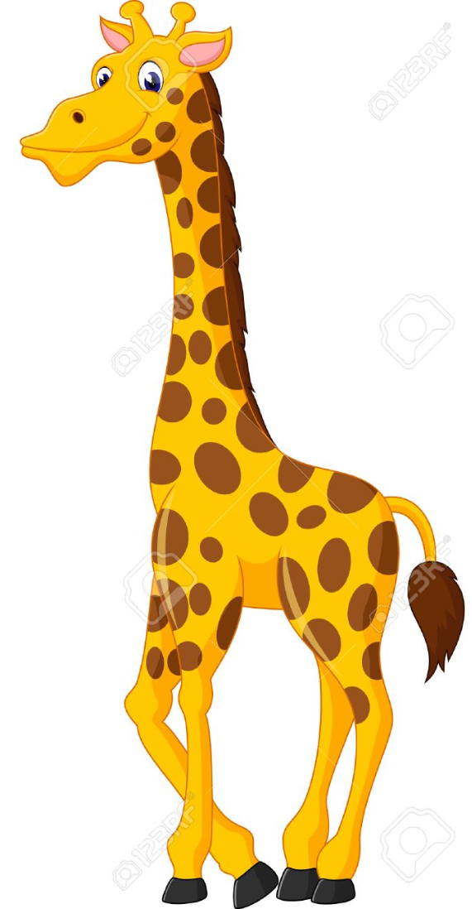

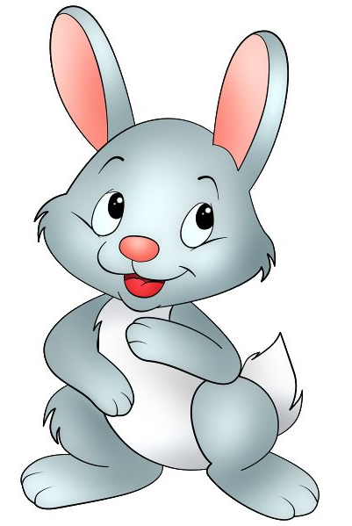

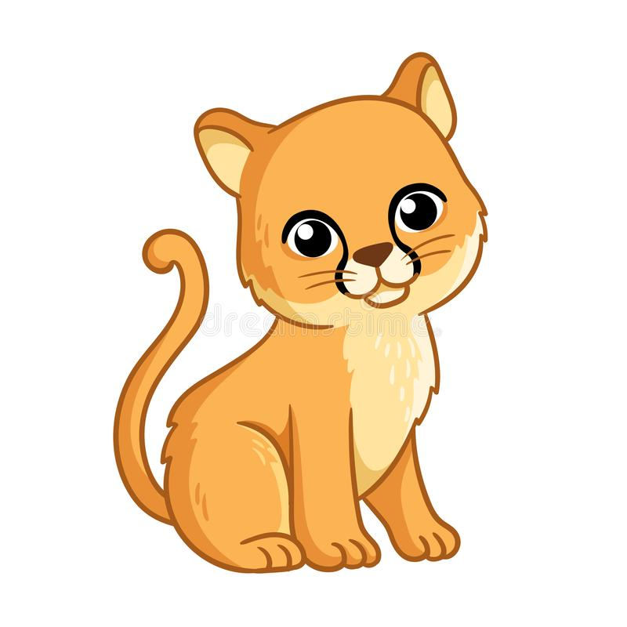
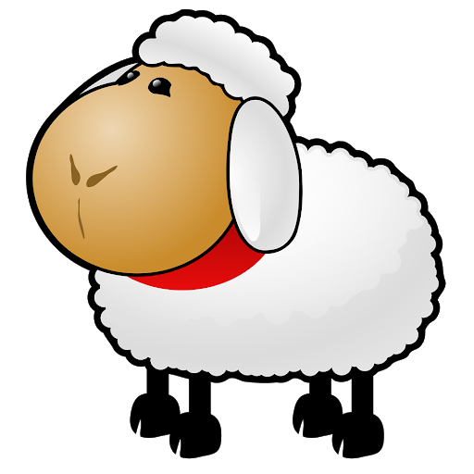
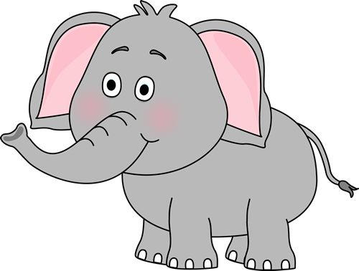
KATERA ŽIVAL JE PETA PO VRSTI?

Slide 12
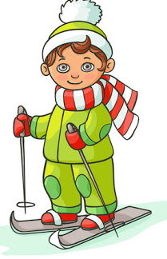
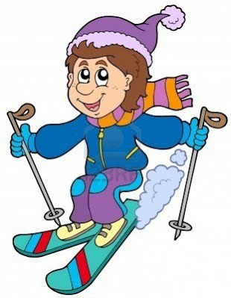
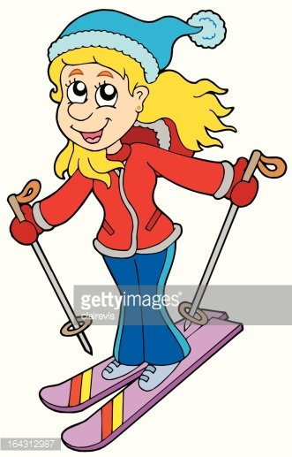
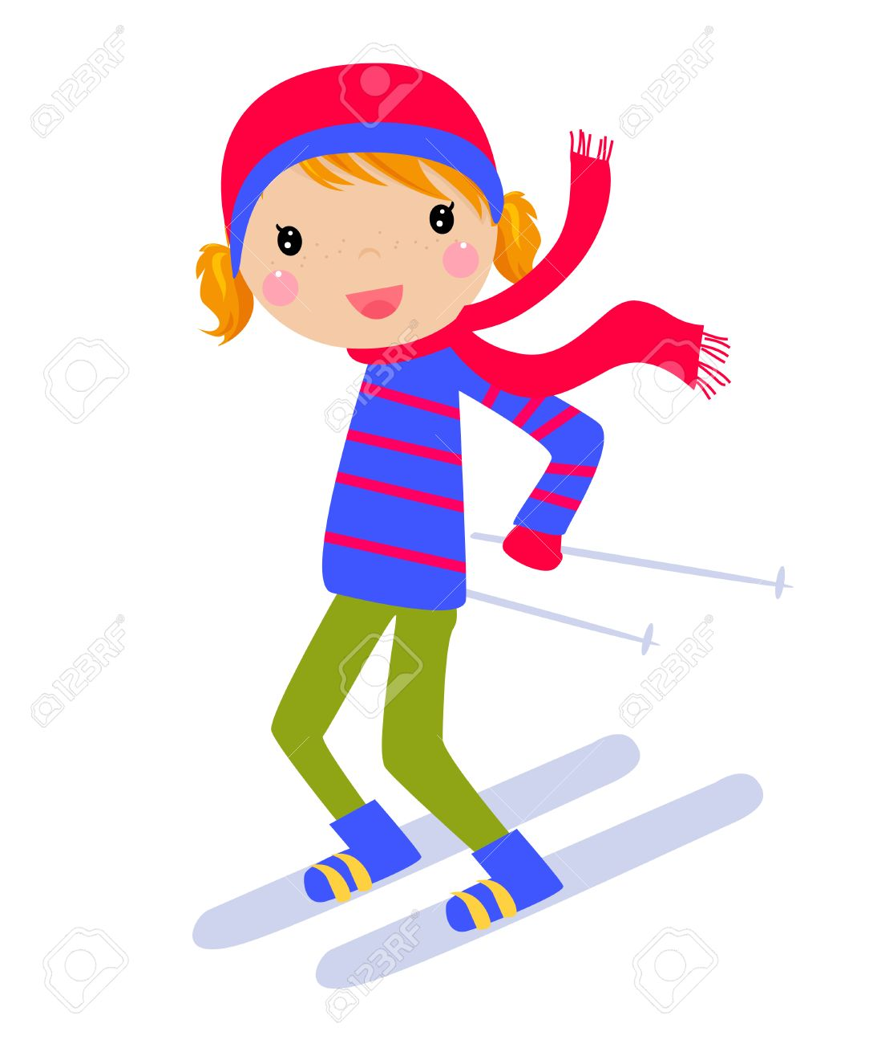
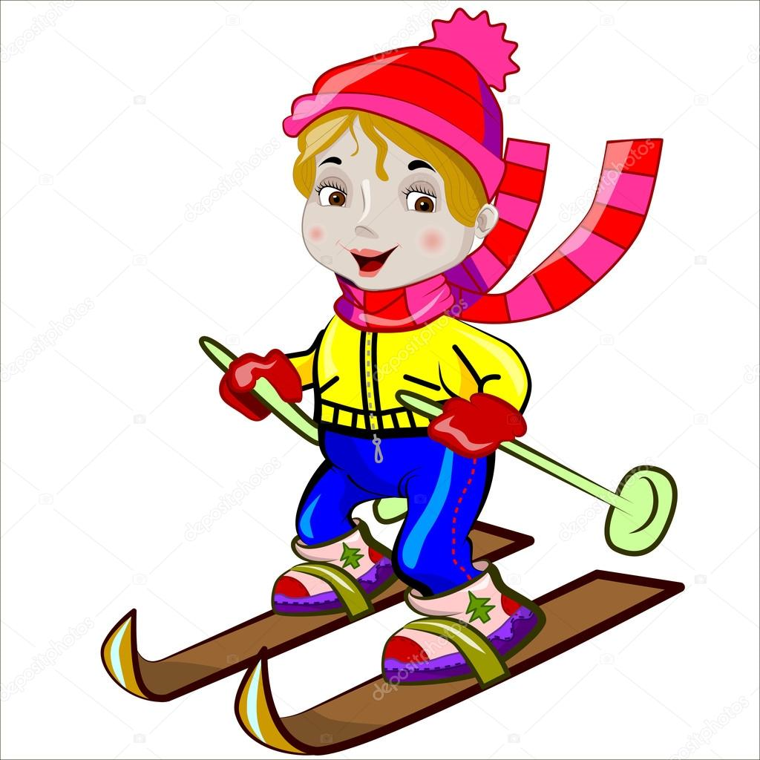
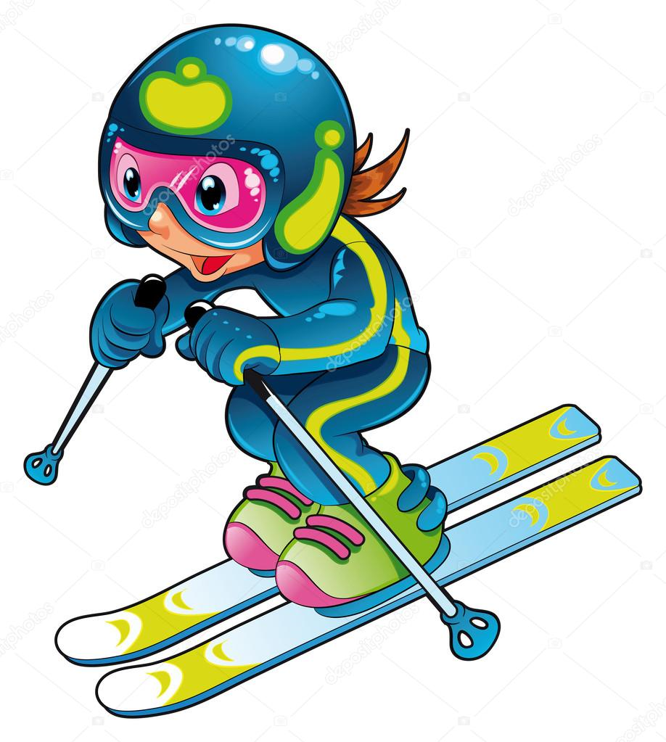
ODGOVORI
KDO JE PRVI?
KDO JE DRUGI?
KDO JE HITREJŠI OD SARE?
KDO VOZI PRED TAJO?
KDO VOZI ZA NJO?
KATERA PO VRSTI JE ZALA?
VSE KAŽE, DA BO ŠPELA ____
PRED TINO VOZI ____
ZA TINO VOZI
KATERA JE TAJA?
MAJA
TINA
ŠPELA
MAJA IN TINA
SARA
ZALA
ZALA
5.
TAJA
ZADNJA-6.
MAJA
TINA
SARA
SARA
4.
MAJA
MAJA

Slide 13











PREŠTEJ IN POVEJ, KOLIKO JE VSEH BALONOV?
KOLIKO JE MODRIH BALONOV?
KOLIKO JE RUMENIH BALONOV?
KATERI PO VRSTI SO BALONI ZELENE BARVE?
KAKŠNE BARVE JE ENAJSTI BALON?
KAKŠNE BARVE JE SEDMI BALON?
ALI JE DEVETI BALON RUMEN?
12
3
1
2. IN 5.
RDEČE
VIJOLIČNE
NE

Slide 14
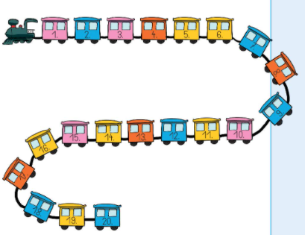
OPAZUJ SLIKO IN USTNO ODGOVORI NA VPRAŠANJA:
PREŠTEJ IN POVEJ, KOLIKO JE MODRIH VAGONOV?
KOLIKO JE RUMENIH VAGONOV?
KATERI PO VRSTI SO VAGONI ROZA BARVE?
KAKŠNE BARVE JE PETNAJSTI VAGON?
KAKŠNE BARVE JE SEDEMNAJSTI VAGON?
ALI JE TRINAJSTI VAGON RUMEN?
6
6
1. , 3. , 10. , 15. ,
ROZA
RDEČE
NE

Slide 15
KAKO JE PRAV?
sedemnajst
dvajseti
prvi
dvajset
sedemnajsti
17.
20
17
20.
1.

Slide 16
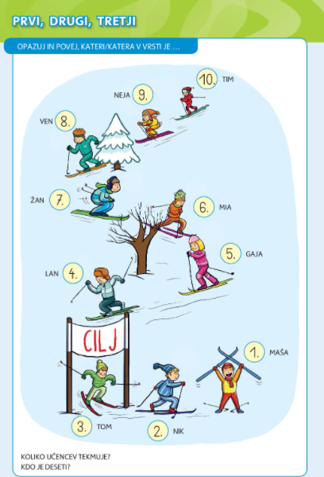
NA ŠPORTNEM DNEVU JE SMUČALO 7 DEČKOV IN TRI DEKLICE.
POVEJ, KATERA/KATERI V VRSTI JE ….
MAŠA JE……..
NIK JE ………
:
:
:
TIM JE ……
KOLIKO UČENCEV TEKMUJE?
KDO JE DESETI?

Slide 17
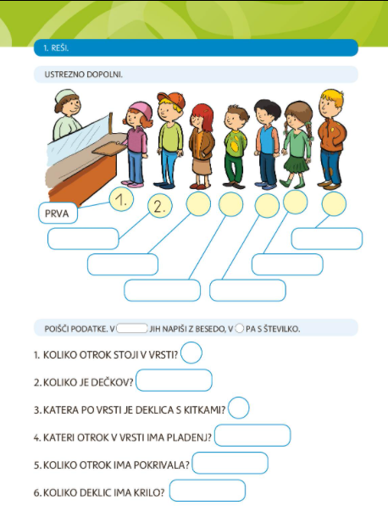
TO STRAN REŠI SAM(A) IN MI POŠLJI.
19

